Slide 1
计算机网络
Computer Networks
华南理工大学
South China University of Technology

Slide 2
Windows下TCP套接字编程初步

Slide 3
Socket套接字简介
套接字接口（socket interface）
由加州大学伯克利分校UNIX小组开发，目前最为流行。
定义了网络上的各种操作（如生成套接字，发送/接收消息等）
常用的套接字接口
Linux/Unix：Berkeley Socket是最重要的一套接口。
Windows：Win Socket ，也称winsock，与BS很类似的接口

Slide 4
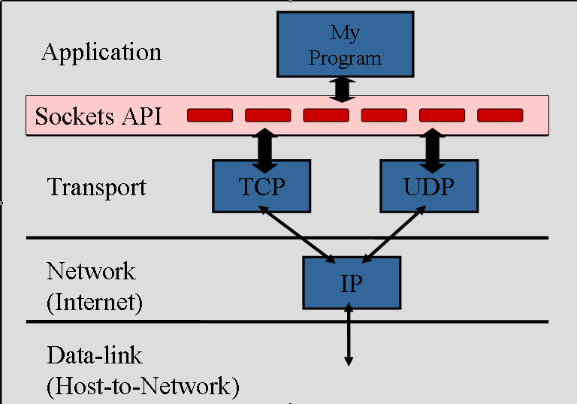
套接字介绍

Slide 5
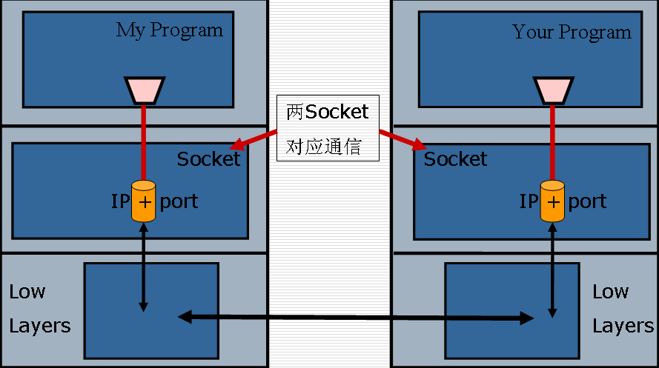
套接字简介（续）
对于套接字的简单理解：
可认为一个IP与一端口（port）联合在一起形成一个套接字，它是网络上的一个传输接口。在网络的另外一端可有一个对应的套接字通信。

Slide 6
客户/服务器模式
客户/服务器模式
TCP/IP网络应用中，最常用的通信模式是客户/服务器模式(Client/Server model)，即客户向服务器发出服务请求，服务器接收到请求后，提供相应的服务。

Slide 7
如何使用Sockets？
建立Socket
指定地址（主机名）
指定端口
数据传输：发送/接收
类似一般的I/O操作：
send -- write
recv -- read
关闭Socket

Slide 8
使用TCP通信的socket编程演示：文件传输
服务端：监听，接受客户端的连接请求，接收文件路径消息，发送文件内容
客户端：请求与服务器建立连接，发送需要传输的文件路径消息，接收文件内容
服务端和客户端的IP地址都为本地地址127.0.0.1，在本地进行单机进程间通信
环境：Windows 10、 Visual Studio 2017
WSA：Windows Socket API
Notes:
截至2016年12月，中国IPv4地址数仍维持在3. 38亿。

Slide 9
服务端
客户端
初始化WSA
创建TCP socket
创建地址结构，指定为服务器本机IP和端口
绑定socket和地址结构
监听
与客户端通信
接受客户端的连接请求
接收客户端发来的文件路径消息
发送文件内容
关闭连接
关闭监听Socket、注销WSA
初始化WSA
创建TCP socket
创建地址结构，指定为服务器的IP和端口
请求与服务器进行连接
键盘输入文件路径
发送文件路径消息给服务器
接收文件内容
关闭Socket、注销WSA
Notes:
截至2016年12月，中国IPv4地址数仍维持在3. 38亿。

Slide 10
关键步骤
服务端
创建socket：SOCKET
创建地址结构：sockaddr_in
绑定socket和地址结构：bind()
监听
通信过程
接受连接请求
发送/接收消息
关闭连接
关闭监听socket
客户端
创建socket：SOCKET
创建地址结构：sockaddr_in
请求连接
发送/接受消息
关闭socket连接
Notes:
截至2016年12月，中国IPv4地址数仍维持在3. 38亿。

